Slide 1
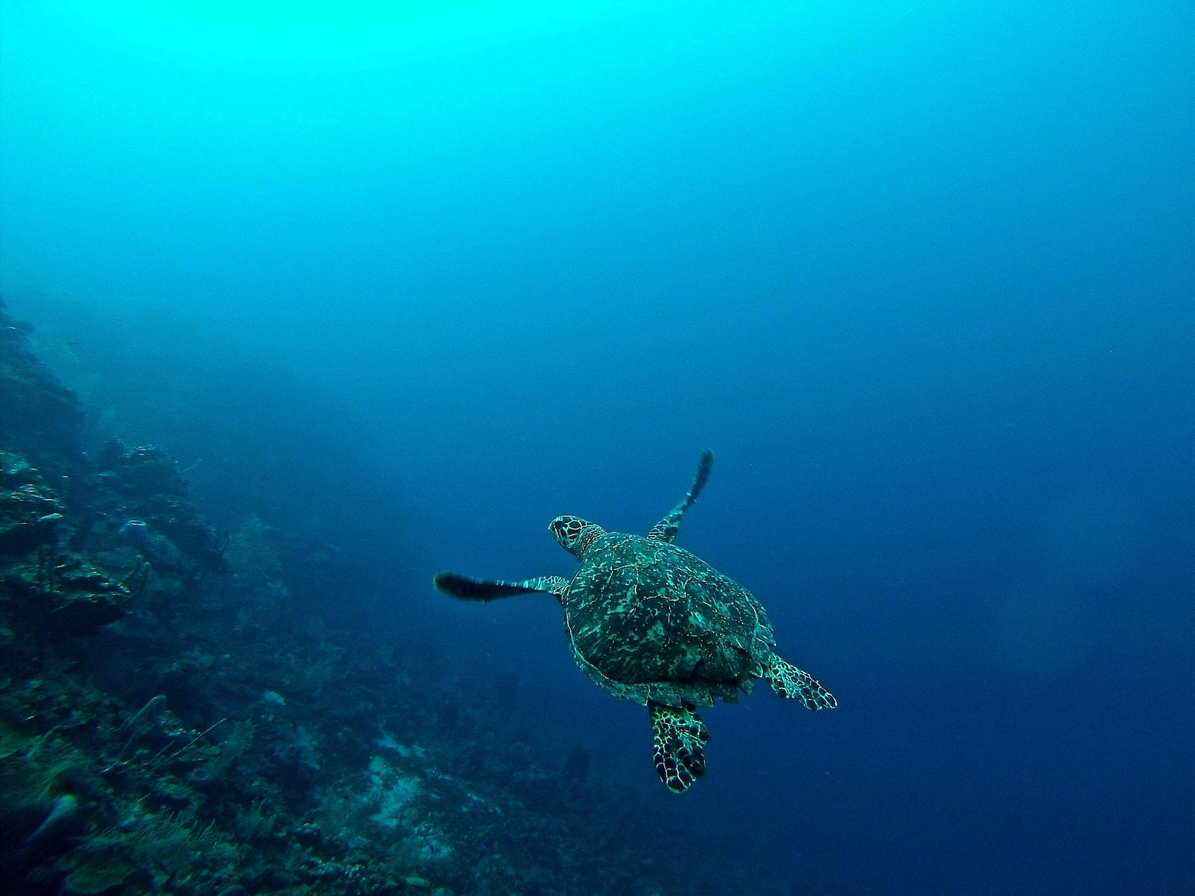
تم:
تم:
آبزیان دریایی
آبزیان دریایی
قالب پاورپوینت دامپروری
20begir.com

Slide 2

سلام! من هستم...
اینجا جایی است که شما خود را معرفی می کنید.می توانید نام، عنوان و کمی پس زمینه خود را اضافه کنید. روی تصویر کلیک راست کرده و عکس خود را جایگزین کنید.

Slide 3
فهرست مطالب.
01 | سگ ها
02 | گربه ها
03 | فیل ها
04 | کانگوروها
05 | پانداها
06 | کوالاها
ابتدا در این مورد صحبت خواهیم کرد.
ما در مورد این دوم صحبت خواهیم کرد.
ما در مورد این دوم صحبت خواهیم کرد. ما در مورد این دوم صحبت خواهیم کرد.
پس از آن در این مورد صحبت خواهیم کرد.
در این مورد نیز صحبت خواهیم کرد.
و ما در مورد این آخر صحبت خواهیم کرد.

Slide 4
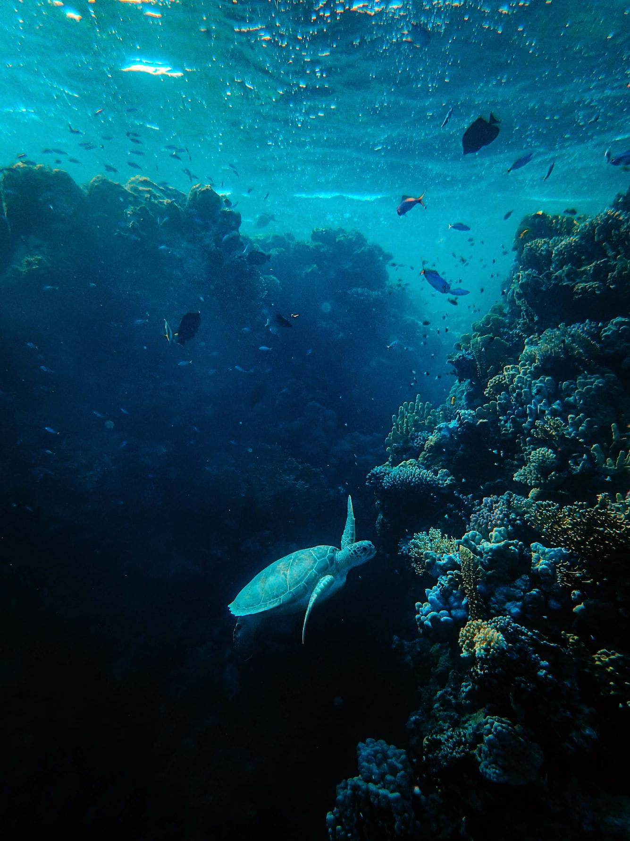
فهرست مطالب.
ابتدا در این مورد صحبت خواهیم کرد.
ما در مورد این دوم صحبت خواهیم کرد.
پس از آن در این مورد صحبت خواهیم کرد.
و سپس در مورد این.
و ما در مورد این آخر صحبت خواهیم کرد.

Slide 5
ما ابتدا در مورد این صحبت خواهیم کرد.
01
01
یک معرفی مختصر از بخش خود را در اینجا اضافه کنید: بیایید شیرجه بزنیم و با حقایق جالب در مورد حیوانات آشنا شویم!

Slide 6
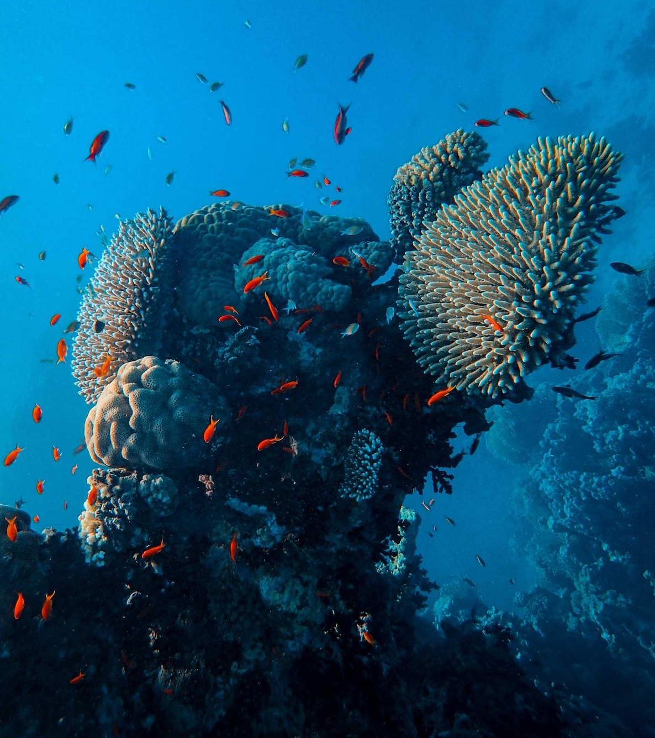
آیا می دانستید؟
آیا می دانستید که فیل ها می توانند طوفان ها را حس کنند؟
فیل ها ممکن است بتوانند رعد و برق را از صدها مایل دورتر تشخیص دهند و به سمت آن حرکت کنند و به دنبال آب باشند.
شما می توانید کمی اطلاعات بیشتر اضافه کنید. اما سعی کنید اسلایدهای خود را با متن زیاد نکنید.

Slide 7

کوالاها حتی تنبل تر از گربه ها هستند.
کوالاها انرژی زیادی ندارند و زمانی که با برگ ها جشن نمی گیرند، وقت خود را به چرت زدن در شاخه ها می گذرانند. باور کنید یا نه، آنها می توانند تا 18 ساعت در روز بخوابند!

Slide 8
واضح است که حیوانات بیشتر از آنچه ما فکر می کنیم می دانند و به یک معامله بزرگ بیشتر از آنچه ما می دانیم فکر می کنند.
- ایرنه ام. پپربرگ

Slide 9
آیا می دانستید؟
آیا می دانستید که سگ ها می توانند احساسات شما را بو کنند؟
سگ‌ها می‌توانند تغییرات ظریفی را در عطر شما دریافت کنند، که می‌تواند به او کمک کند تا احساس شما را بفهمد، مانند بوییدن عرق شما وقتی عصبی یا ترسیده‌اید.
آیا می‌دانستید که گربه از سبیل‌های خود به عنوان حسگر استفاده می‌کند تا تشخیص دهد که آیا فضای آنقدر کوچک است که نمی‌توان از آن عبور کرد؟
همچنین گربه ها عاشق خوابیدن هستند. یک گربه پانزده ساله احتمالا ده سال از عمر خود را در خواب سپری کرده است.

Slide 10
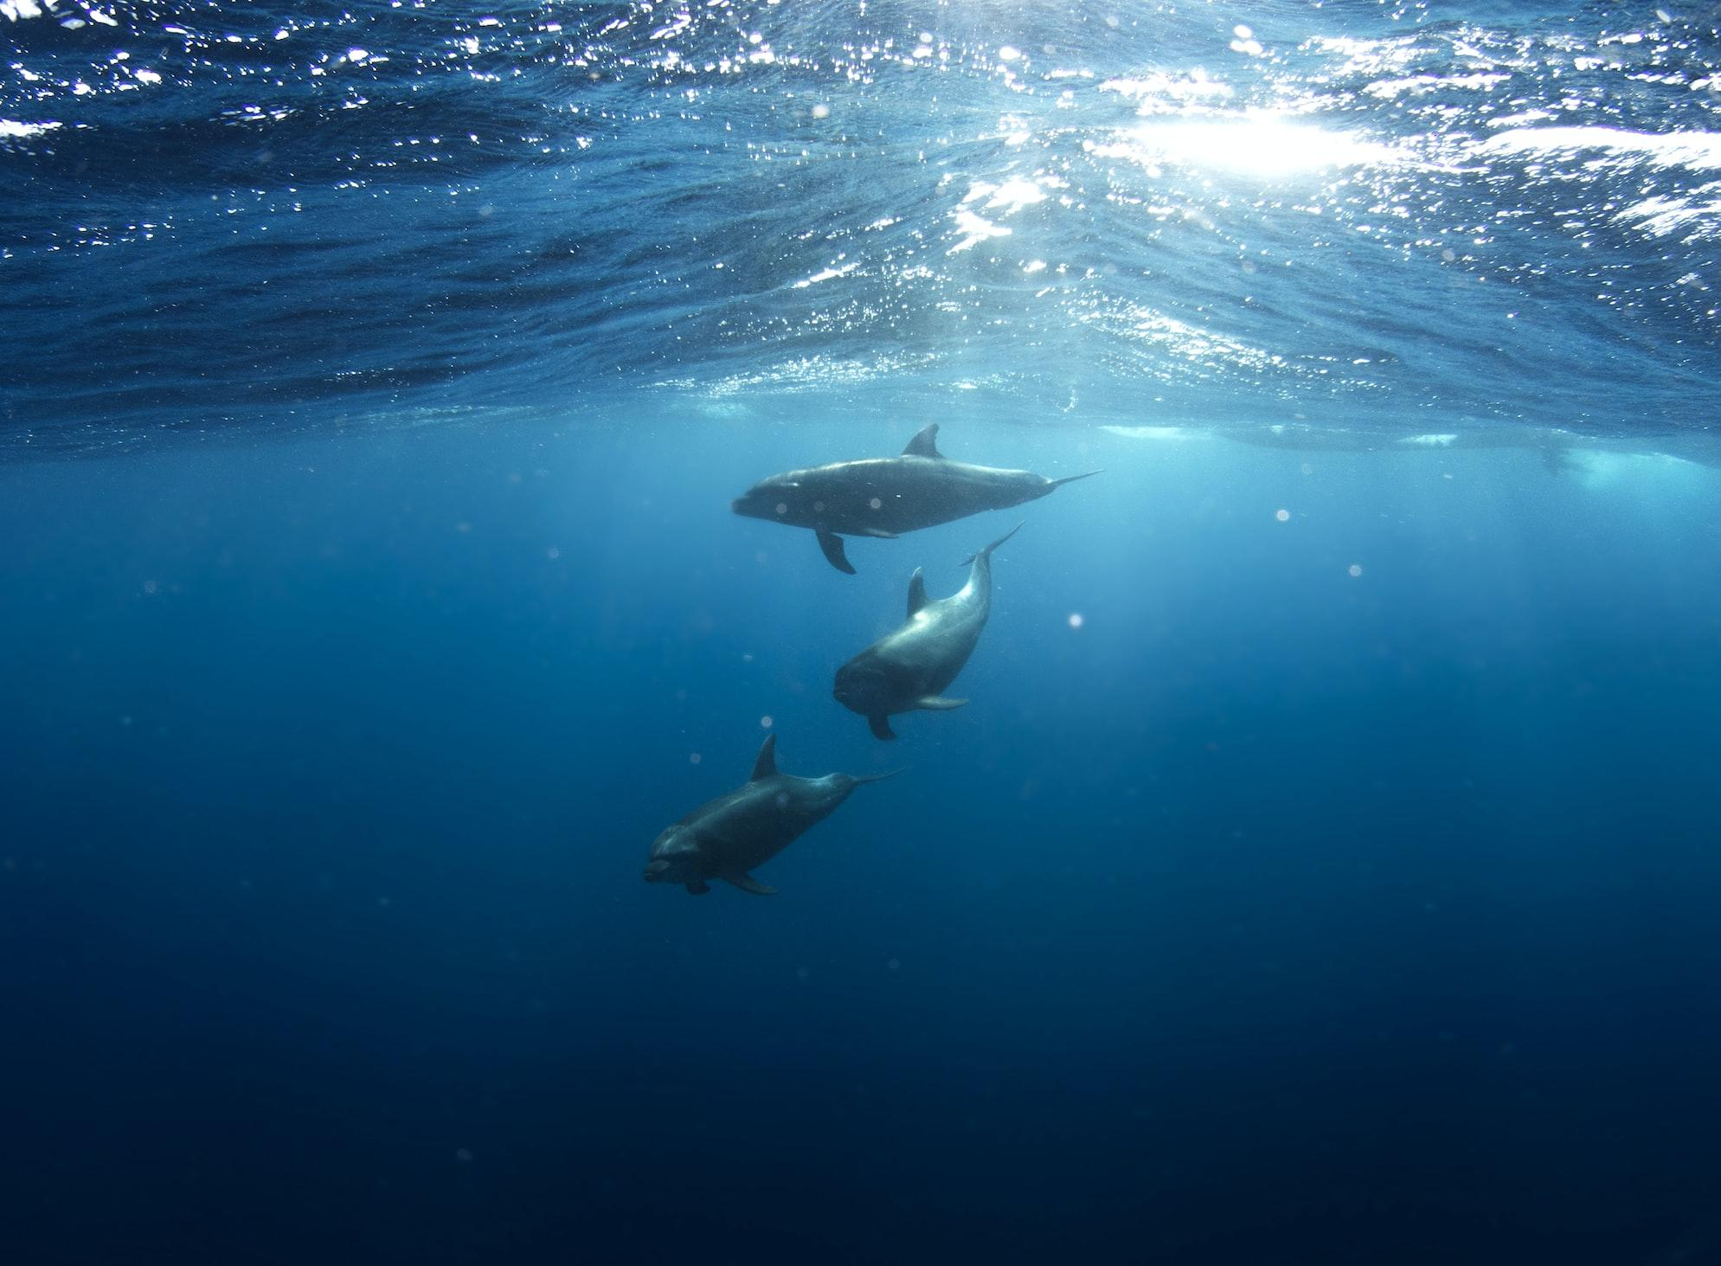
گربه ها عاشق خوابیدن هستند.
یک گربه پانزده ساله احتمالا ده سال از عمر خود را در خواب سپری کرده است.
همچنین، گربه‌ها از سبیل‌های خود به عنوان حسگر استفاده می‌کنند تا تعیین کنند که آیا فضایی برای فشار دادن آن‌قدر کوچک است یا خیر.

Slide 11
بسیار جالب
حقایق
این جایی است که بخش شما به پایان می رسد. این مجموعه از اسلایدها را هر چند بار که نیاز دارید برای مرور تمام بخش‌های خود کپی کنید.

Slide 12
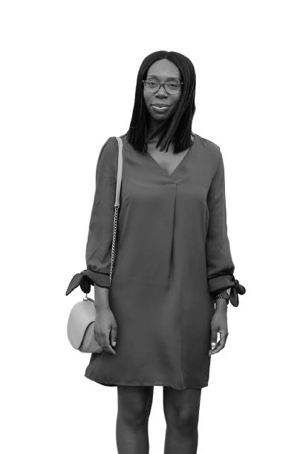
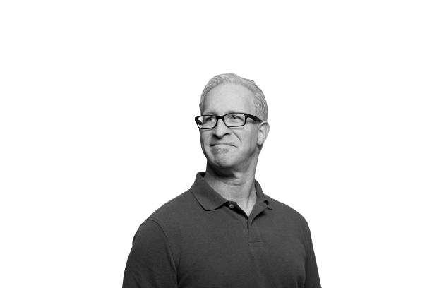
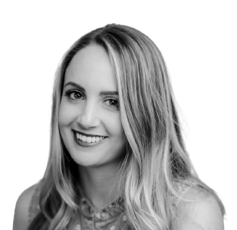
این تیم ما است.
اریکا وی.
جان اس.
ماری ام.
مهم است که یک خدمات مشتری خوب، یک ارائه دهنده خدمات مشتری داشته باشید. بخت خوب Aenean به درد نیاز دارد.
مهم است که یک خدمات مشتری خوب، یک ارائه دهنده خدمات مشتری داشته باشید. بخت خوب Aenean به درد نیاز دارد.
مهم است که یک خدمات مشتری خوب، یک ارائه دهنده خدمات مشتری داشته باشید. بخت خوب Aenean به درد نیاز دارد.

Slide 13
این یک جدول زمانی است.
2012
2015
2018
مهم است که یک خدمات مشتری خوب، یک ارائه دهنده خدمات مشتری داشته باشید.
مهم است که یک خدمات مشتری خوب، یک ارائه دهنده خدمات مشتری داشته باشید.
مهم است که یک خدمات مشتری خوب، یک ارائه دهنده خدمات مشتری داشته باشید.

Slide 14
2020
2023
2025
مهم است که یک خدمات مشتری خوب، یک ارائه دهنده خدمات مشتری داشته باشید.
مهم است که یک خدمات مشتری خوب، یک ارائه دهنده خدمات مشتری داشته باشید.
مهم است که یک خدمات مشتری خوب، یک ارائه دهنده خدمات مشتری داشته باشید.

Slide 15
ارائه یک وب سایت یا یک برنامه؟
اگر وب‌سایت، محصول اینترنتی یا اپلیکیشنی را ارائه می‌دهید، می‌توانید اسکرین شات آن را در اینجا قرار دهید.

Slide 16
ارائه یک وب سایت یا یک برنامه؟
اگر وب‌سایت، محصول اینترنتی یا اپلیکیشنی را ارائه می‌دهید، می‌توانید اسکرین شات آن را در اینجا قرار دهید.

Slide 17
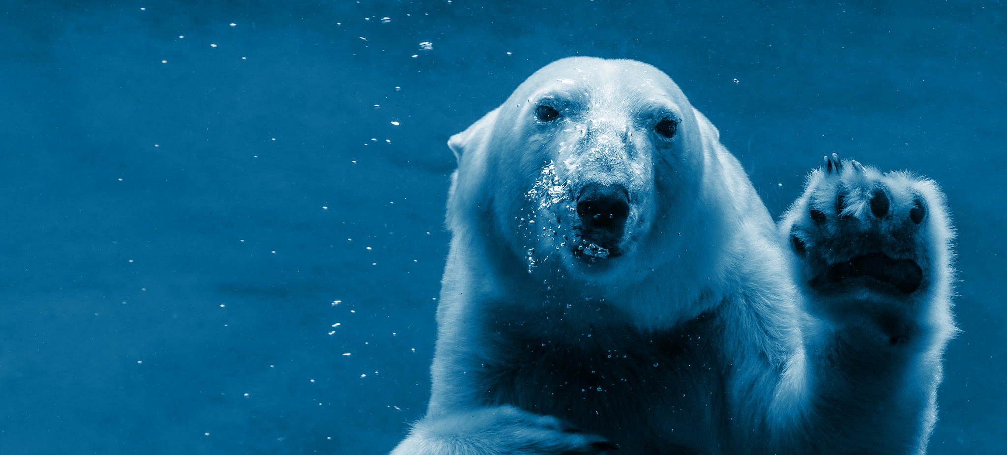
با تشکر از شما دوستان عزیز ... !
آیا هیچ سوالی دارید؟hello@mail.com555-111-222mydomain.com

Slide 18
آیکون های قابل ویرایش

